Slide 1

INTRODUÇÃO À COMPUTAÇÃO E SISTEMAS DE INFORMAÇÃO
Sistemas de Informação
Lattes - linkedin
euristenhojr@gmail.com
http://www.unichristus.edu.br/
Euristenho Queiroz de Oliveira Júnior
Especialista em Engenharia de Software
MSc em Engenharia de Software

Slide 2

AGENDA
1. Apresentação
2. Livros
3. Acordo de Convivência
4. Fundamentos da computação
5. Dados Informação e Conhecimento
6. Práticas
7. Próxima Aula
8. Referências

Slide 3

Apresentação
FORMAÇÃO ACADÊMICA
Graduado em Telemática/Telecomunicações - IFCE ( 2002 - 2008)
Especialista em Engenharia de Software - FA7 ( 2011 - 2013)
MSc em Engenharia de Software - UFPE ( 2011 - 2015)
CURRÍCULO PROFISSIONAL
Atuei 4 anos na empresa privada
10 anos no ambiente Público
Atualmente Líder Técnico de 45 Projetos de Tecnologia na SEPOG/PMF
Prof. Euristenho Júnior

Slide 4
Apresentação
DOCÊNCIA
Professor Substituto das Disciplinas de Sistemas de Informação – FA7
(2011 - 2012)
Professor da Especialização em Sistemas WEB – FJN
(2011 - 2012)
Professor de Bancas de graduação em Sistemas de Informações – FA7
(2012)
Professor dos Cursos de Tecnologia da Unifanor (2015 – 2018)
Professor do Curso de Tecnologia da Unichristus (2018 - Atual)
Prof. Euristenho Júnior

Slide 5


Livros
Sistemas de Informação Gerenciais - 11ª Ed. 2014 - Laudon,Kenneth C.; Jane P. Laudon - Pearson
Sistemas de Informação - o Uso Consciente da Tecnologia Para o Gerenciamento - 2ª Ed. 2012 - Batista,Emerson de O.
Prof. Euristenho Júnior

Slide 6
Ementa
Fundamentos de computação, arquiteturas de computadores e sistemas operacionais. Ambientes de processamento automatizado de informações.
Evolução das profissões e características do profissional de sistemas de informação.
Conceitos básicos: dado, informação e conhecimento.
Computador e seus elementos básicos.
Internet e Redes de Computadores – modelos e usos.
Fundamentos de sistemas de informação.
Classificação dos sistemas de informação.
Conceitos e usos da Segurança de dados.
Etapas da Especificação e do projeto de sistemas de informação.
Prof. Euristenho Júnior

Slide 7


Dicas de Convivência
Horários
Conversas
Dúvidas
Celular
Avaliações
Prof. Euristenho Júnior

Slide 8



Questionamentos
Prof. Euristenho Júnior

Slide 9
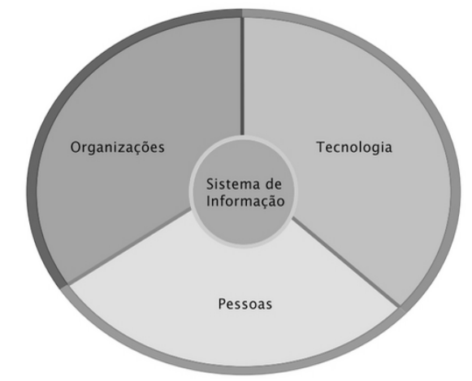
Sistemas de Informação
Prof. Euristenho Júnior

Slide 10
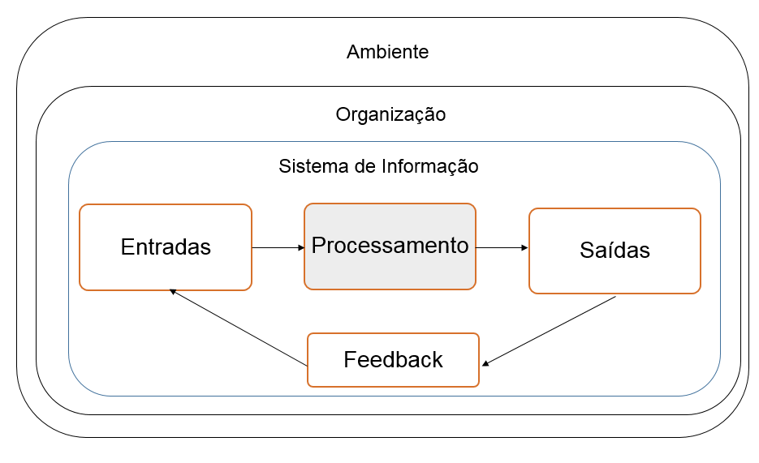
Sistemas de Informação
Prof. Euristenho Júnior

Slide 11
Sistemas de Informação
“... um sistema de informação pode ser definido como um conjunto de componentes inter-relacionados trabalhando juntos para coletar, recuperar, processar, armazenar e distribuir informações, com a finalidade de facilitar o planejamento, o controle, a coordenação, a análise e o processo decisório em organizações ...”
Laudon, 2011
Prof. Euristenho Júnior

Slide 12
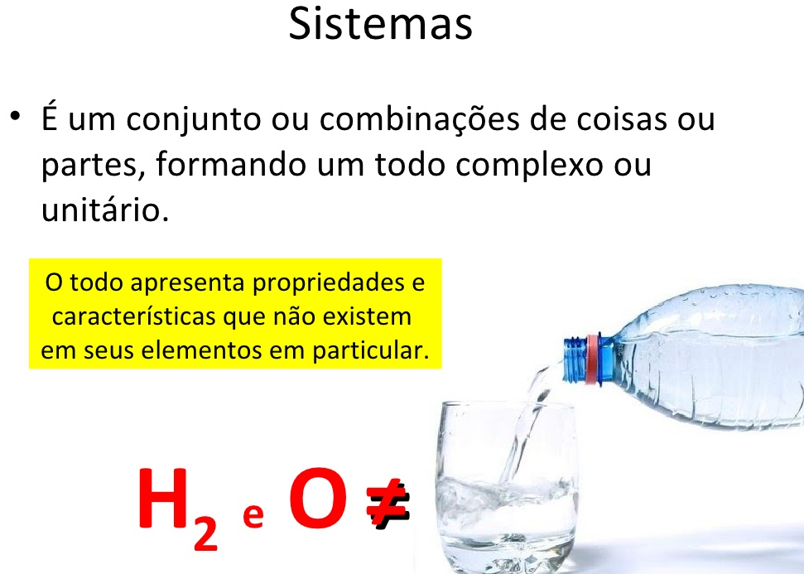
Conceito. Teoria Geral de Sistemas
Prof. Euristenho Júnior

Slide 13
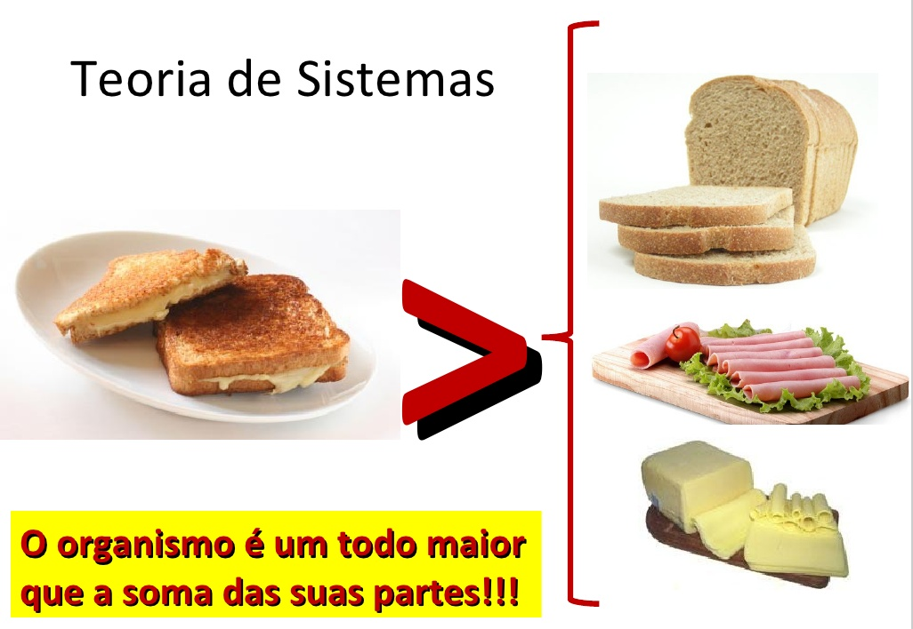
Conceito. Teoria Geral de Sistemas
Prof. Euristenho Júnior

Slide 14
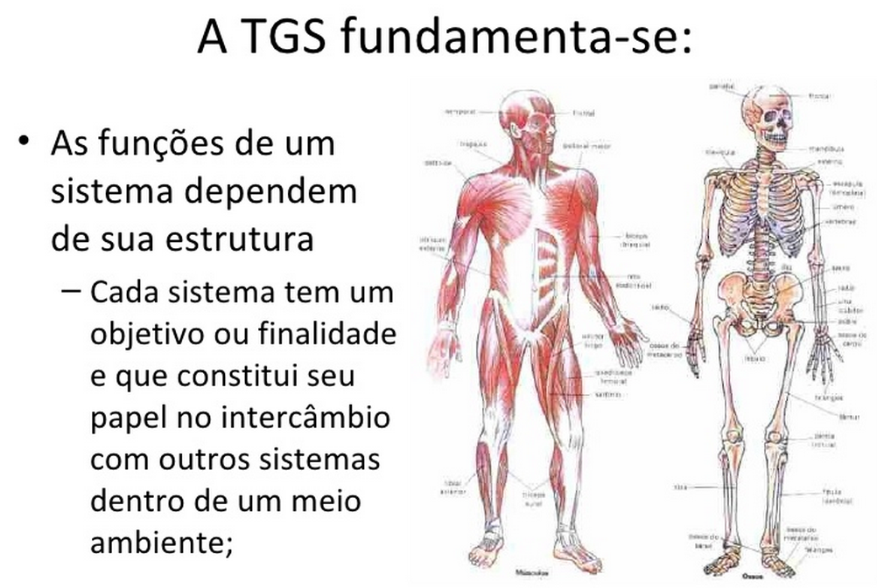
Conceito. Teoria Geral de Sistemas
Prof. Euristenho Júnior

Slide 15
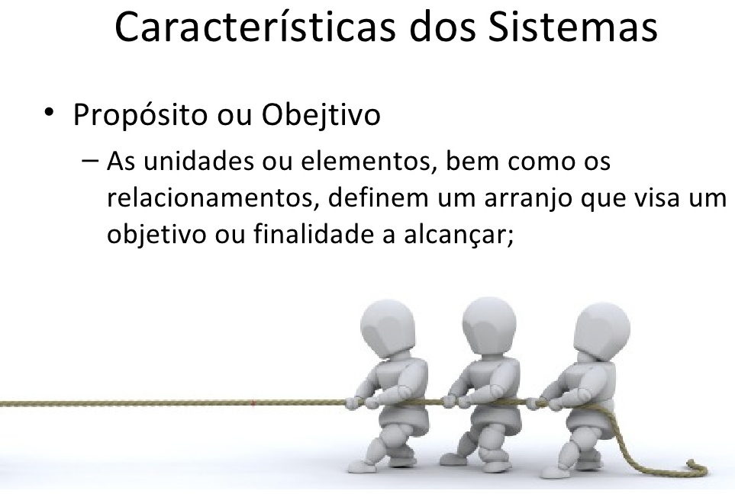
Conceito. Teoria Geral de Sistemas
Prof. Euristenho Júnior

Slide 16

Conceito. Teoria Geral de Sistemas
Características dos Sistemas
Globalismo ou Totalidade
- O sistema sempre reagirá globalmente a qualquer estímulo
produzido em qualquer parte ou unidade
Prof. Euristenho Júnior

Slide 17
Conceito. Teoria Geral de Sistemas
Tipos de Sistemas
Quanto a constituição
Quanto a natureza
Prof. Euristenho Júnior

Slide 18
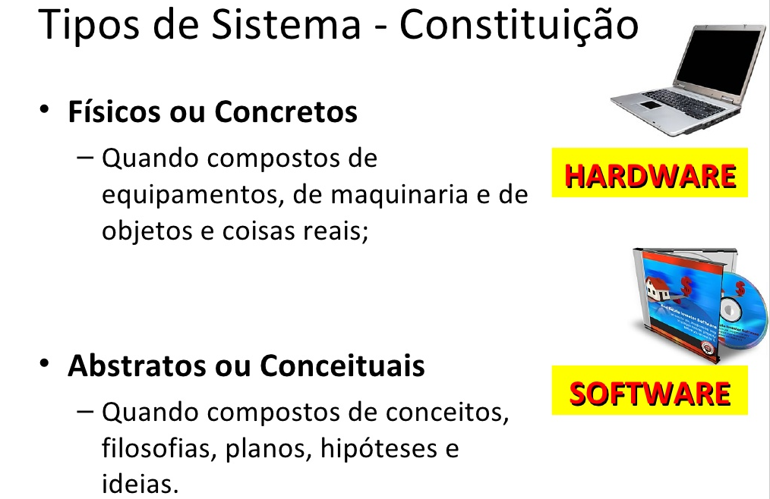
Conceito. Teoria Geral de Sistemas
Prof. Euristenho Júnior

Slide 19
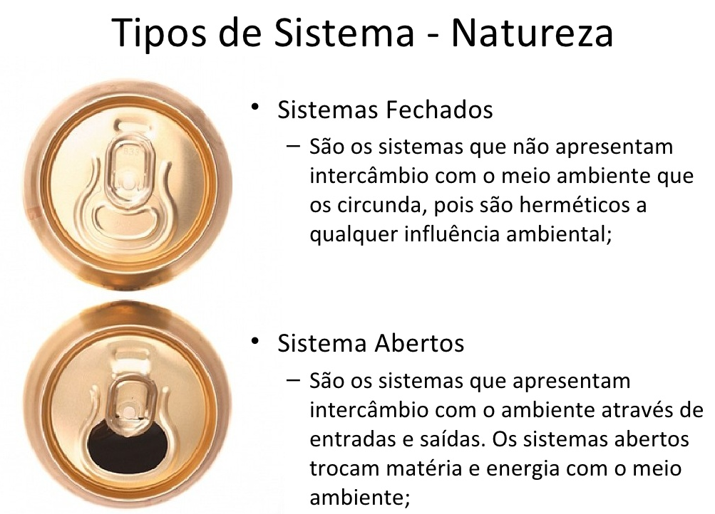
Conceito. Teoria Geral de Sistemas
Prof. Euristenho Júnior

Slide 20
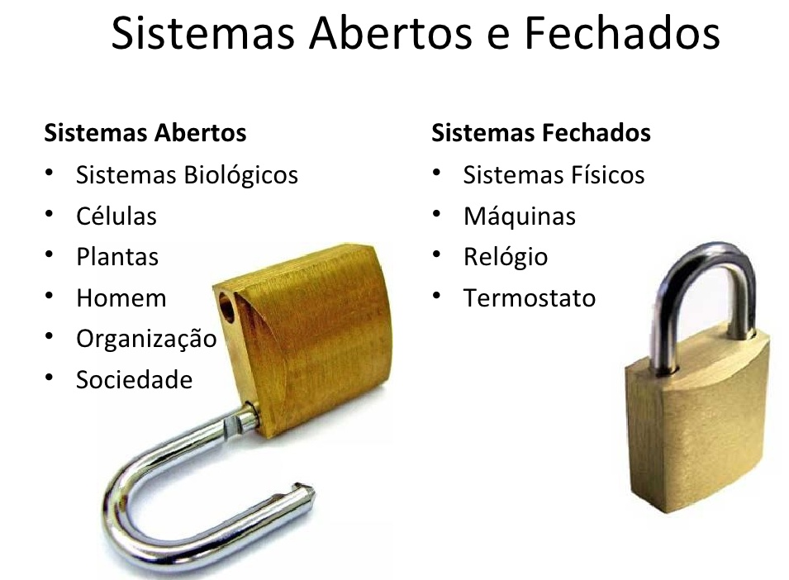
Conceito. Teoria Geral de Sistemas
Prof. Euristenho Júnior

Slide 21
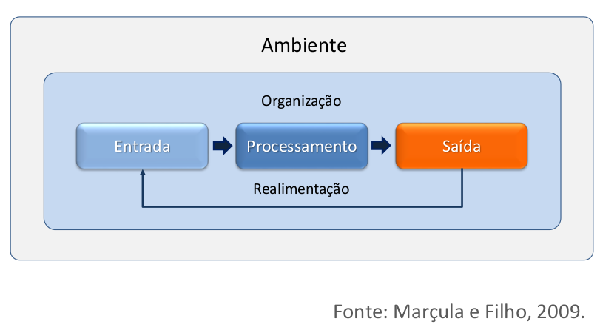
Conceito. Teoria Geral de Sistemas
Prof. Euristenho Júnior

Slide 22
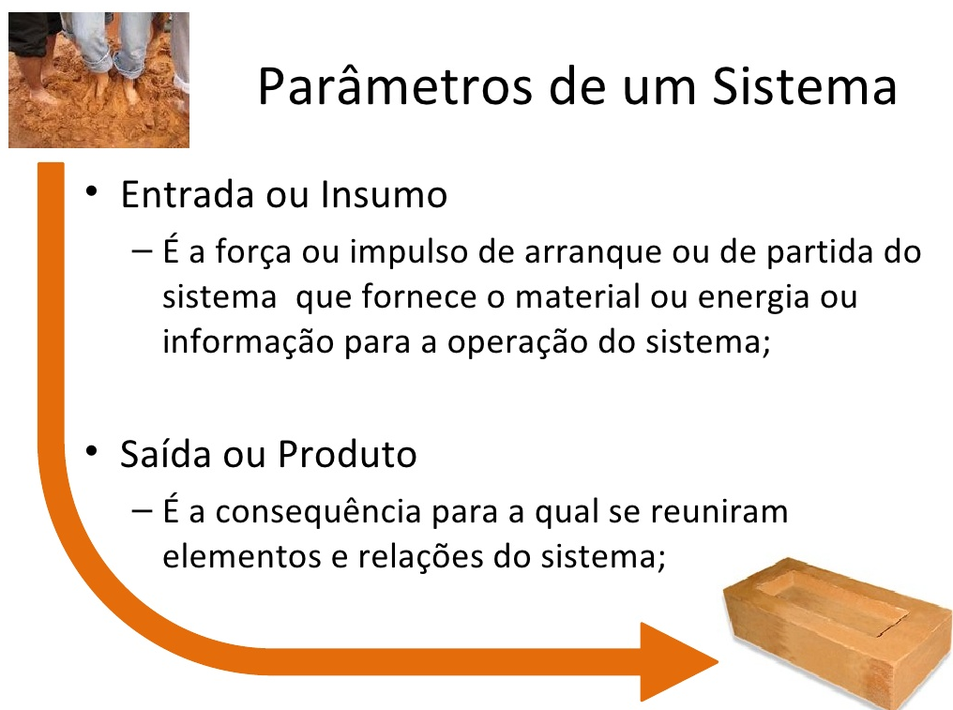
Conceito. Teoria Geral de Sistemas
Prof. Euristenho Júnior

Slide 23
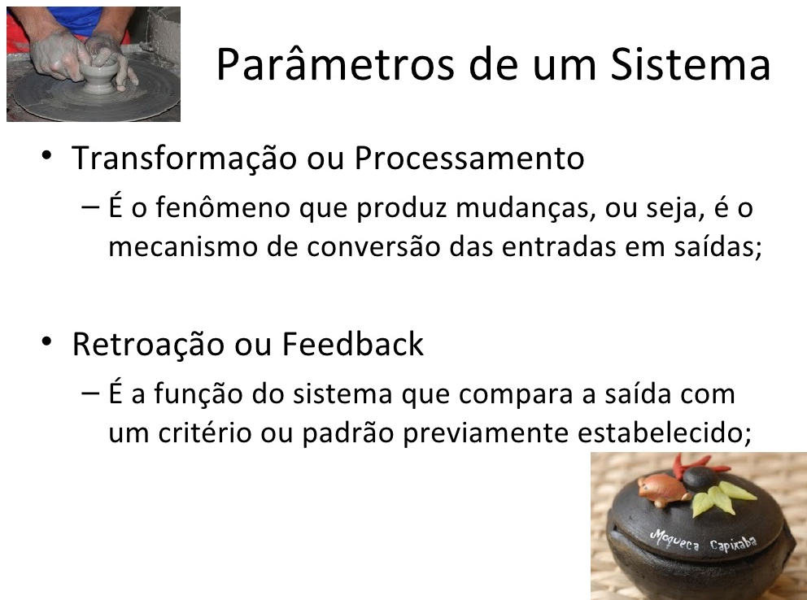
Conceito. Teoria Geral de Sistemas
Prof. Euristenho Júnior

Slide 24
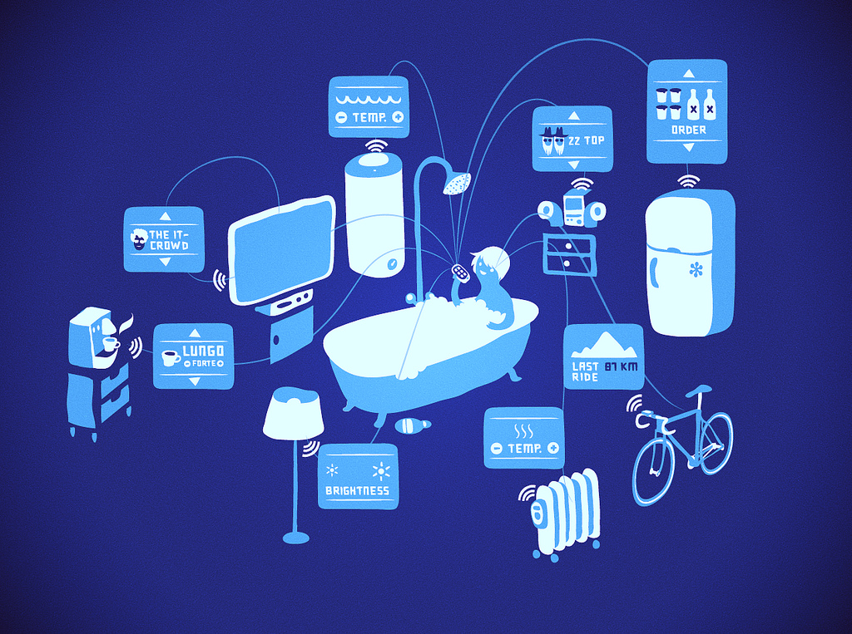
Prof. Euristenho Júnior

Slide 25

Prof. Euristenho Júnior

Slide 26
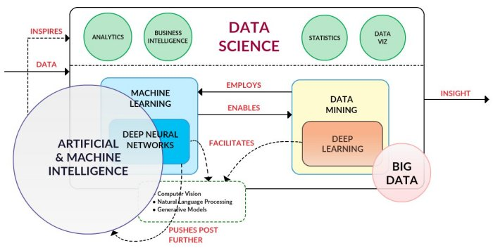
Prof. Euristenho Júnior

Slide 27
Tipos de Sistemas de Informação
Estratégico
Gerencial
Conhecimento
Operacional
Prof. Euristenho Júnior

Slide 28

Tipos de Sistemas de Informação
Quando Martinho Lutero liderou a chamada reforma protestante, uma de suas primeiras ações foi traduzir a Bíblia, livro sagrado do cristianismo, do latim para o alemão e disponibilizá-la de forma impressa para a população. Tal ação serviu não só para disseminar informação e conhecimento acerca das escrituras e fortalecer a crença em sua doutrina mas também teve papel relevante na evolução e aperfeiçoamento da língua alemã.
Por conta da evolução tecnológica, o mundo também presenciou a primeira consequência da má utilização das tecnologias aplicadas a informação: A Bíblia maldita. Por conta de um erro tipográfico, em 1631, foi publicada uma versão da Bíblia esquecendo-se do “não” do nono mandamento, sendo este impresso como “Cobiçarás a mulher do próximo”, e que custou aos responsáveis uma multa de $300 libras – equivalente a algo próximo a $44.000 libras nos dias atuais – além da revogação do direito de imprimir a Bíblia e muitos problemas na relação do povo com o texto sagrado.
Prof. Euristenho Júnior

Slide 29
Tipos de Sistemas de Informação
Sistema do Nível Operacional:
  Dá suporte aos gerentes operacionais, acompanha atividades e transações elementares da organização;
  Tem o propósito de responder a perguntas de rotina e acompanhar o fluxo de transações na organização;
  Esse sistema deve fornecer informações de fácil acesso, atualizadas e precisas.
Prof. Euristenho Júnior

Slide 30
Tipos de Sistemas de Informação
Sistema do Nível de Conhecimento:
O propósito desse sistema é auxiliar a empresa a integrar novas tecnologias ao negócio e ajudar a organização a controlar o fluxo de documentos;
São as ferramentas de automação de escritório muito populares na atualidade.
Prof. Euristenho Júnior

Slide 31
Tipos de Sistemas de Informação
Sistema do Nível Gerencial:
Atendem às atividades de monitoração, controle, tomada de decisão e procedimentos administrativos dos gerentes médios;
Estes sistemas têm a características de produzir relatórios periódicos sobre as operações, ao invés de informações instantâneas.
Prof. Euristenho Júnior

Slide 32
Tipos de Sistemas de Informação
Sistemas de Nível Estratégicos:
Ajudam a gerência sênior a atacar e enfrentar questões estratégicas e tendências de longo prazo tanto na empresa quanto no ambiente externo;
Sua principal preocupação é compatibilizar as mudanças do ambiente externo com a capacidade da organização.
Prof. Euristenho Júnior

Slide 33
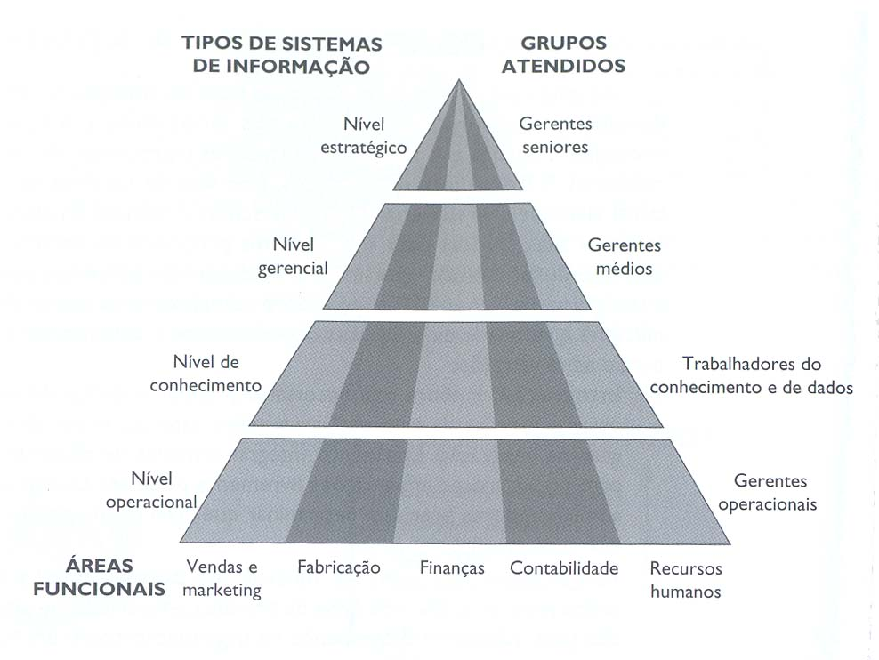
Tipos de Sistemas de Informação
Prof. Euristenho Júnior

Slide 34
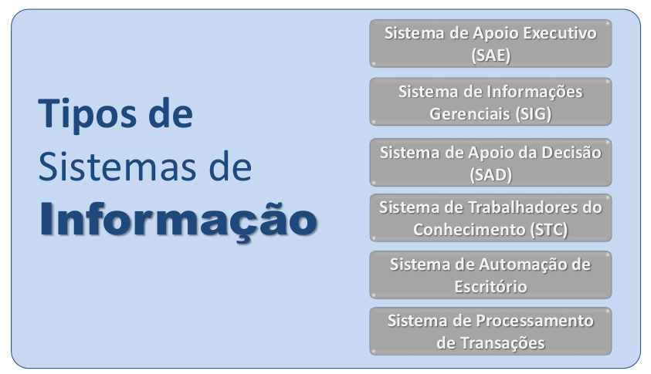
Tipos de Sistemas de Informação
Prof. Euristenho Júnior

Slide 35
O que é um Sistemas de Informação?
Um conjunto de componentes inter-relacionados que coleta (ou recupera), processa, armazena e distribui informações destinadas a apoiar a tomada de decisões, o controle em uma organização.
Também podem apoiar a análise de objetos e problemas complexos (assim como a construção de soluções).
LAUDON & LAUDON (2004)
Prof. Euristenho Júnior

Slide 36
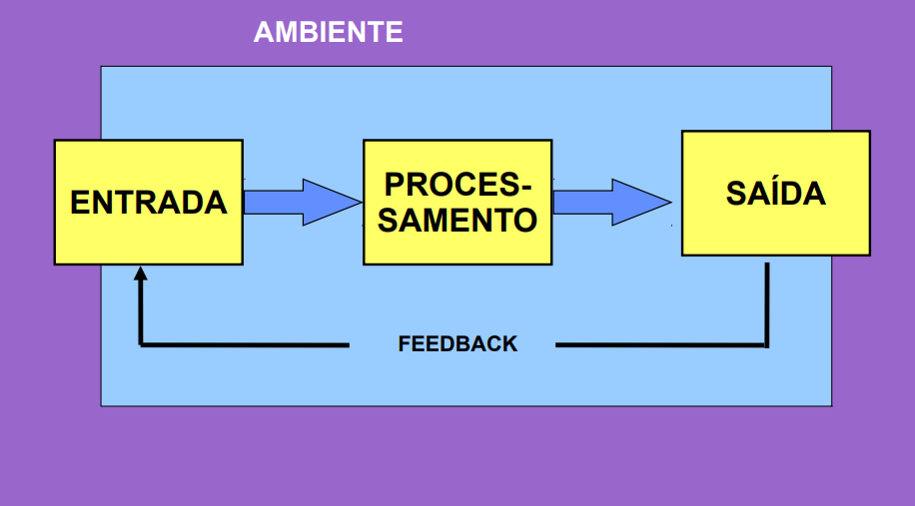
Funcionamento de um Sistemas de Informação
Prof. Euristenho Júnior

Slide 37
Múltiplas dimensões e componentes
dos sistemas de informação
Arquitetura do sistema
Infra-estrutura de hardware e rede
Software (bancos de dados, programas para processamento)
Conectividade
Padrões e cultura de uso de TI
Qualificação dos recursos humanos
Dados e informações disponíveis
Demandas e aplicações para o sistema de informações
Regulação e governança do sistema
Ambiente externo
Prof. Euristenho Júnior

Slide 38
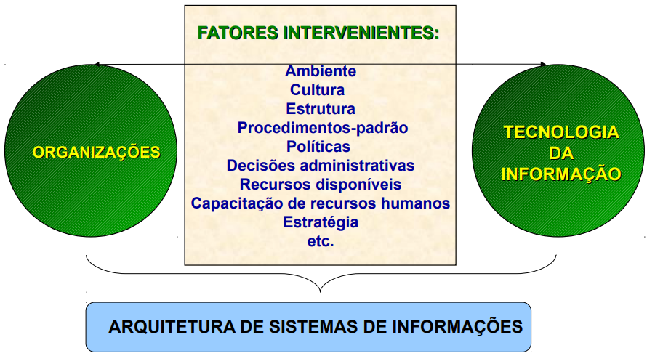
O relacionamento de duas vias entre organizações e tecnologia da informação
impacta nos sistemas de informação.
Prof. Euristenho Júnior

Slide 39
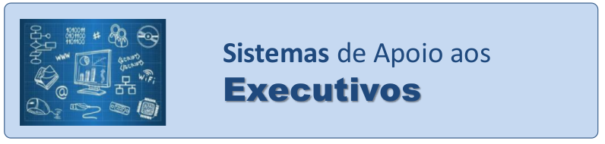
Tipos de Sistemas de Informação
Apoia os diretores nas tomadas de decisão que não são rotineiras
Previsão e planejamento a longo prazo são suas principais atribuições
Os SAE's, diferentemente de outros sistemas, são criados para resolver problemas que sempre estão se modificando e não para os problemas específicos.
Prof. Euristenho Júnior

Slide 40
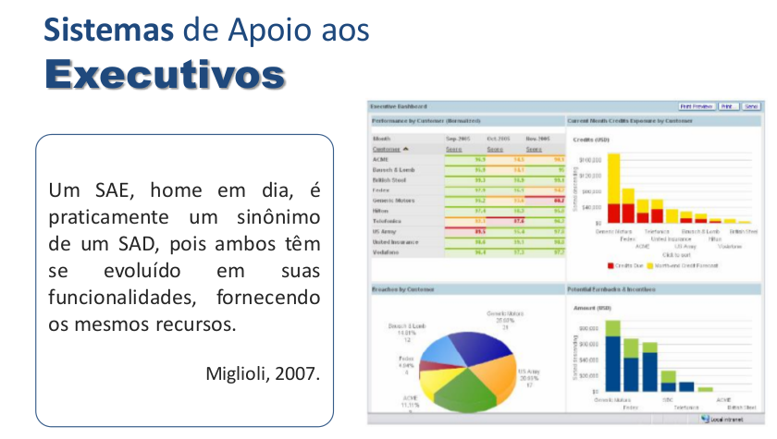
Tipos de Sistemas de Informação
Prof. Euristenho Júnior

Slide 41
Tipos de Sistemas de Informação
Servem ao nível estratégico da organização
• Entrada: Dados agregados
• Processamento: Interativo
• Saída: Projeções
• Usuários: Gerentes seniores
Exemplo: Simulação de impactos de políticas públicas alternativas.
Prof. Euristenho Júnior

Slide 42
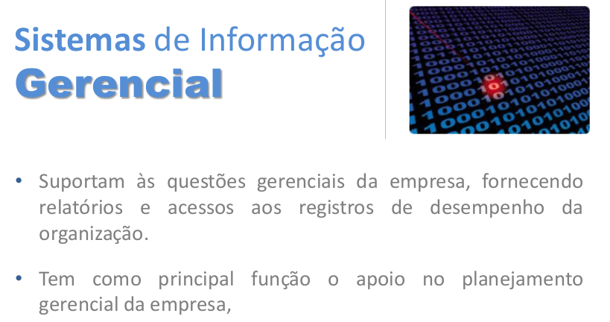
Tipos de Sistemas de Informação
Prof. Euristenho Júnior

Slide 43
Tipos de Sistemas de Informação
Servem ao nível gerencial da organização para o gerenciamento das atividades rotineiras e de projetos
• Entrada: Alto volume de dados
• Processamento: Modelos simples
• Saída: Relatórios/ sumários executivos
• Usuários: Gerentes de nível médio
Exemplo: Orçamento anual
Prof. Euristenho Júnior

Slide 44
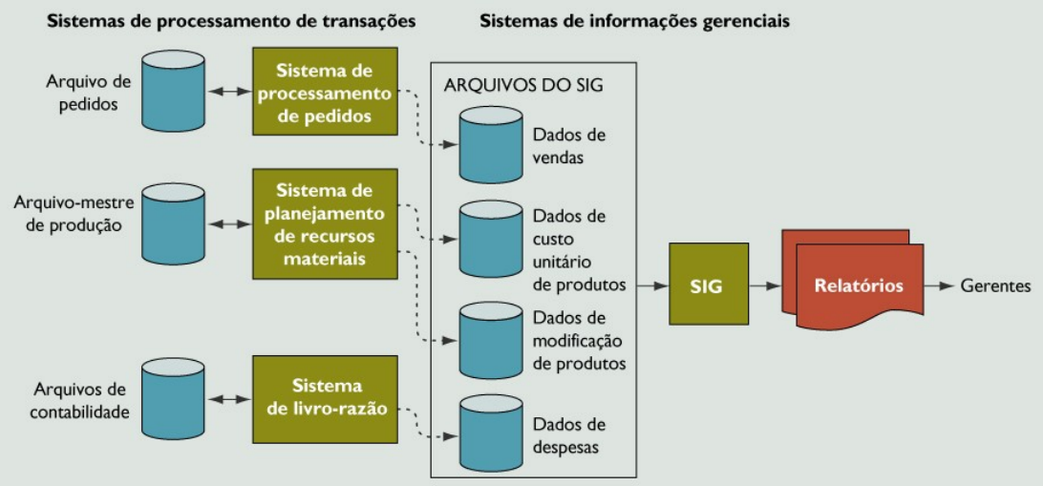
Tipos de Sistemas de Informação
Prof. Euristenho Júnior

Slide 45
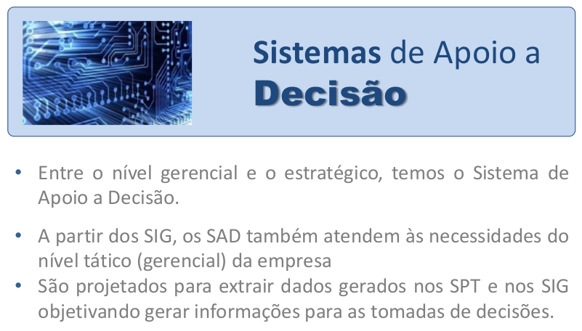
Tipos de Sistemas de Informação
Prof. Euristenho Júnior

Slide 46
Tipos de Sistemas de Informação
Atendem ao nível gerencial nos processos decisórios intermediários
• Entrada: Grande volume de dados
• Processamento: Interativo
• Saída: Análise de decisão
• Usuários: Profissionais, gerentes e decisores
Exemplo: Simulações para análise de alternativas de localização de equipamentos.
Prof. Euristenho Júnior

Slide 47

Tipos de Sistemas de Informação
Engloba a capacidade de realizar tarefas complexas sem interferência humana
Esse conceito é um termo que envolve o conhecimento técnico e científico e as ferramentas, processos e materiais criados e/ou utilizados a partir de tal conhecimento
Prof. Euristenho Júnior

Slide 48
Tipos de Sistemas de Informação
Auxiliam tarefas técnicas de trabalhadores que produzem ou processam conhecimento
• Entrada: Especificações de projeto ou modelo
• Processamento: Modelagem
• Saída: Projetos, gráficos
• Usuários: Pessoal técnico
Exemplo: Sistemas de geoprocessamento para planejamento urbano.
Prof. Euristenho Júnior

Slide 49
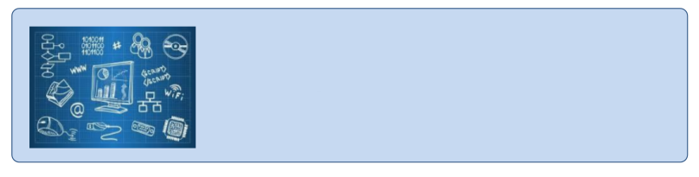
Tipos de Sistemas de Informação
Sistemas de Automação de
Escritório
Atendem às necessidades de informação no nível de conhecimento da organização. Podem estruturar conhecimento científico ou organizar documentos para funcionários
Agenda Eletrônica, Gerência de recursos (salas, equipamentos, etc)
Prof. Euristenho Júnior

Slide 50
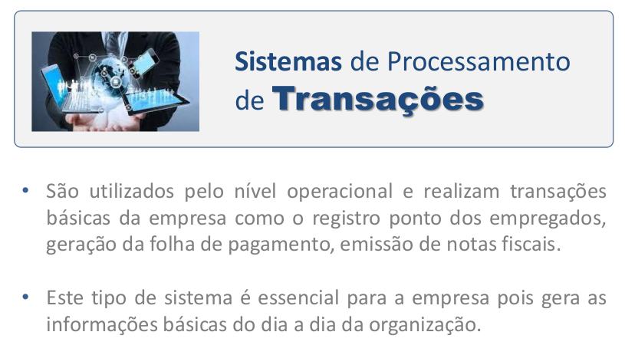
Tipos de Sistemas de Informação
Prof. Euristenho Júnior

Slide 51
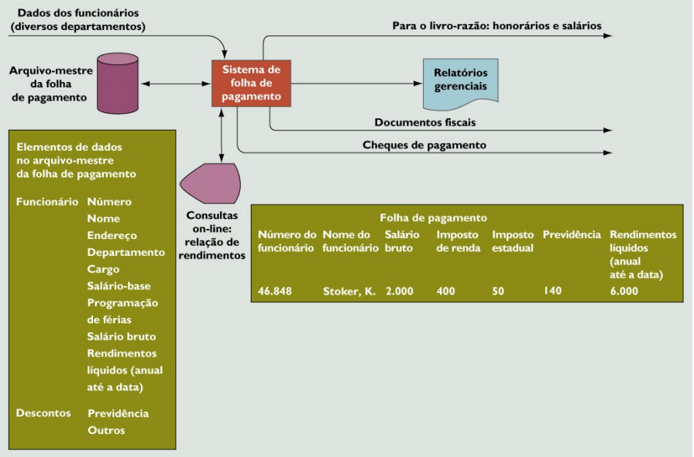
Sistema de Folha de Pagamento
Prof. Euristenho Júnior

Slide 52
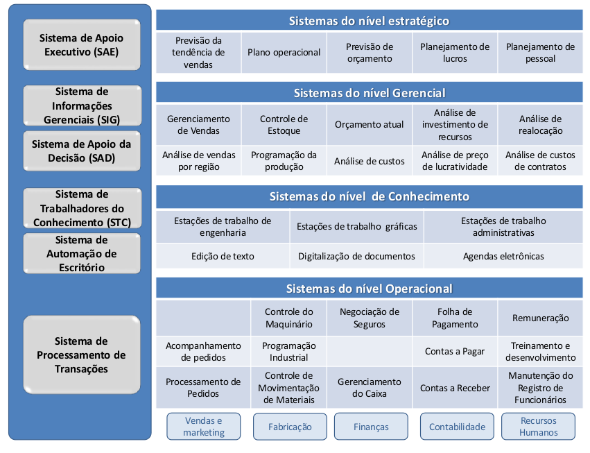
Tipos de Sistemas de Informação
Prof. Euristenho Júnior

Slide 53
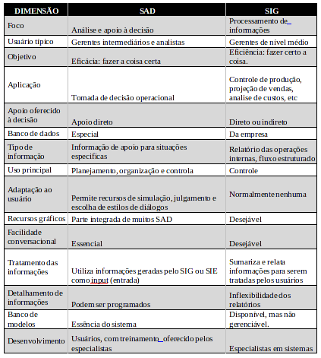

Tipos de Sistemas de Informação
Prof. Euristenho Júnior

Slide 54
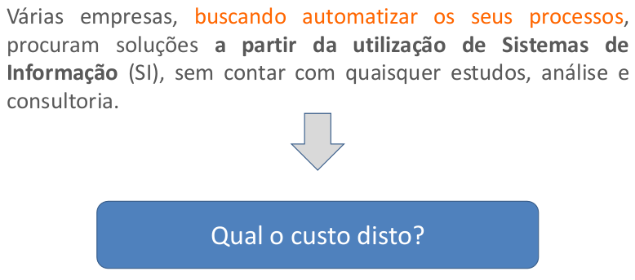
Tipos de Sistemas de Informação
Prof. Euristenho Júnior

Slide 55
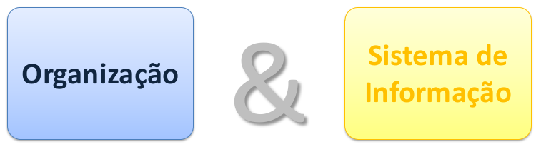
Tipos de Sistemas de Informação
Prof. Euristenho Júnior

Slide 56
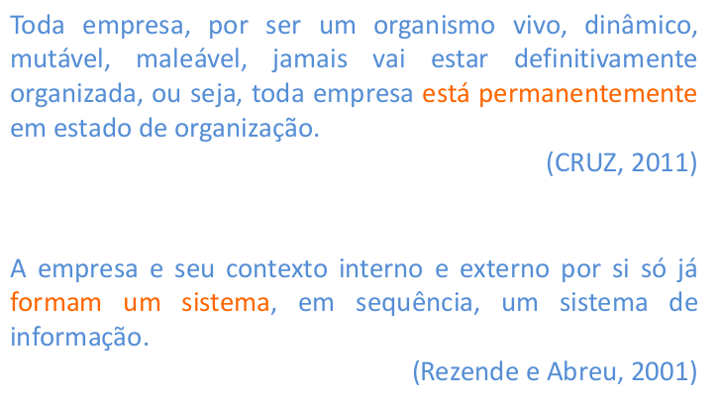
Tipos de Sistemas de Informação
Prof. Euristenho Júnior

Slide 57

Prof. Euristenho Júnior

Slide 58
Pontos a serem observados
Foco na missão da empresa
Análise do Core Business
Conhecimento do negócio
Análise de customizações e adequações
Manutenção de suporte e licença
Prof. Euristenho Júnior

Slide 59
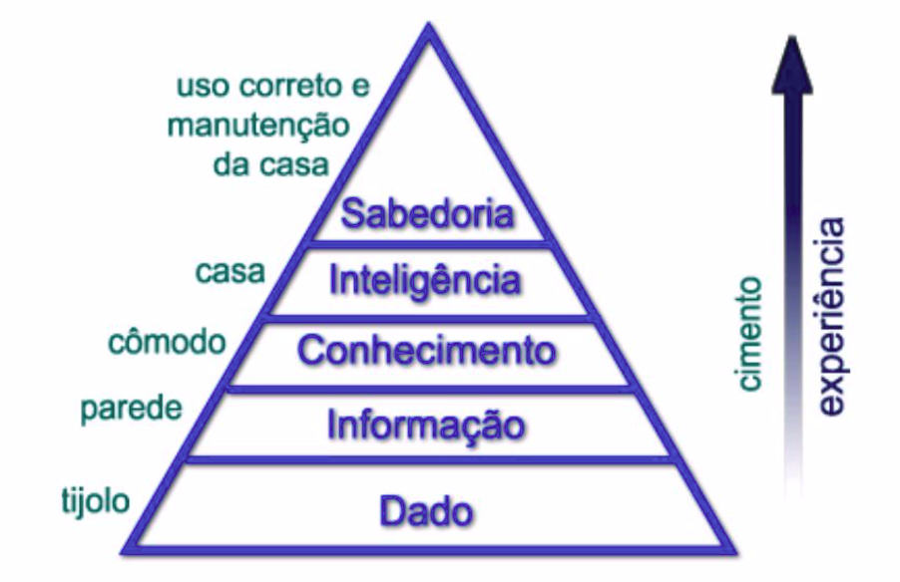
Qualidade da Informação
Prof. Euristenho Júnior

Slide 60
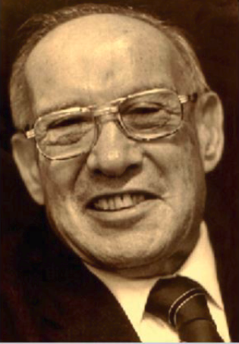
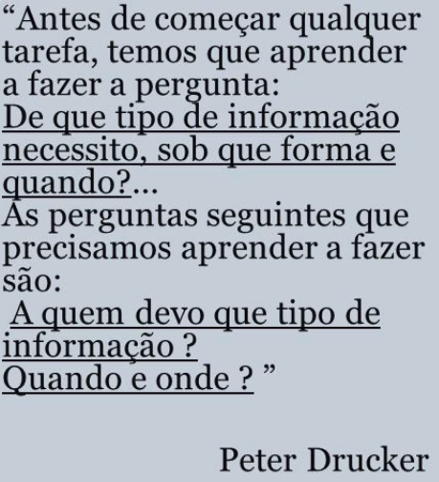
Qualidade da Informação: Quanto vale uma informação?
Prof. Euristenho Júnior

Slide 61
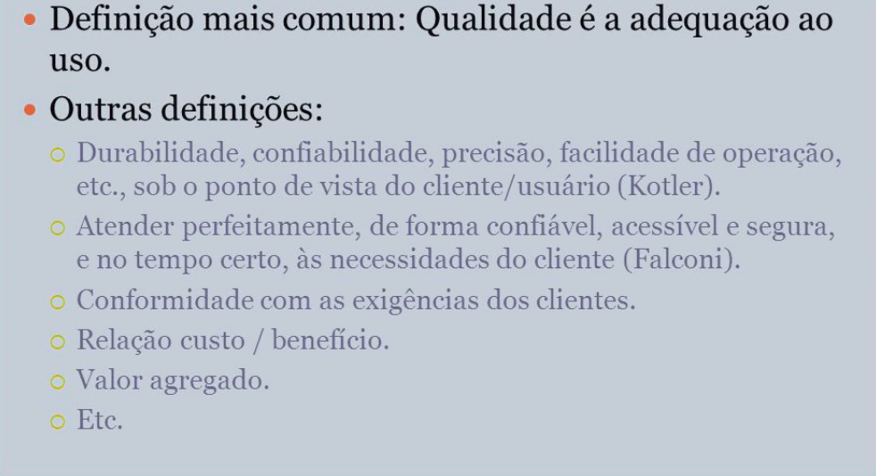
Qualidade da Informação: O que é qualidade?
Prof. Euristenho Júnior

Slide 62
Qualidade da Informação: Dimensões da qualidade
TEMPO
CONTEÚDO
FORMA
FORMA
Prof. Euristenho Júnior

Slide 63
Sistemas de Informação e Teoria das Organizações
Dimensão: Conteúdo
Precisão | A informação deve estar isenta de erros
Confiabilidade | Garante a precisão da informação a partir do método e das fontes de coleta de dados
Relevância | A informação deve estar relacionada às necessidades de informação de um receptor específico para uma situação especifica.
Integridade | Toda a informação que for necessária deve ser fornecida
Concisão | Apenas a informação que for necessária deve ser fornecida
Amplitude | A informação pode ter um alcance amplo ou estreito, ou um foco interno ou externo
Flexibilidade | Uma mesma informação pode ser utilizada para uma variedade de propósitos
Prof. Euristenho Júnior

Slide 64
Dimensão: Forma
Clareza | A informação deve ser fornecida de uma forma fácil de se compreender
Detalhe | A informação pode ser fornecida em forma detalhada e resumida
Ordem | A informação pode ser organizada em uma seqüência pré-determinada
Apresentação | A informação pode ser apresentada em forma narrativa, numérica, gráfica ou outras
Mídia | A informação pode ser fornecida na forma de documentos em papel impresso, monitores de vídeo e outras mídias
Prof. Euristenho Júnior

Slide 65
Dimensão: Tempo
Pontualidade | A informação deve ser fornecida quando necessária
Aceitação | A informação deve estar atualizada quando for fornecida
Freqüência | A informação deve ser fornecida quantas vezes forem necessárias
Período | A informação pode ser fornecida sobre períodos passados, presentes e futuros
Prof. Euristenho Júnior

Slide 66
Outros aspectos ligados à Qualidade da Informação...
SEGURANÇA DA INFORMAÇÃO:
  Uma dos assuntos mais discutidos atualmente nas empresas.
  Envolve segurança física e eletrônica.
  Algumas organizações têm exigências legais, tais como Sarbannes-Oxley (SOX) e Basiléia.
  Pessoas são o elo fraco da segurança da informação → Educação e Conscientização são fundamentais.
ACESSIBILIDADE :
  Facilidade de acesso à informação.
  Pessoas autorizadas devem ter acesso fácil às respectivas informações.
  Pessoas portadoras de deficiências também devem ter acesso → cuidado com os formatos dos arquivos!
Prof. Euristenho Júnior

Slide 67
O valor da Informação...
Toda informação tem um custo para a sua obtenção.
Algumas informações podem ter um preço mais alto do que o benefício proporcionado pelas mesmas.
Portanto, os tomadores de decisão devem sempre equilibrar o Valor da Informação com o respectivo custo para a sua Obtenção.
Prof. Euristenho Júnior

Slide 68

A informação deve ser apresentada na forma adequada
Entregar a informação certa
no momento certo
para o público certo
no formato correto
a um custo adequado.
Prof. Euristenho Júnior

Slide 69
Qualidade da Informação na Internet
Grande volume de informações
Baixa qualidade das informações
  Dificuldade em verificar se as informações são confiáveis e precisas
Sistemas complexos ou com interfaces ruins
  Usabilidade e Acessibilidade
Buscadores pouco precisos
  Resultados nem sempre trazem o que buscamos
Como ser relevante na internet? (SEO)
Como tomar proveito da facilidade de disseminação de informações trazida pela internet? (Marketing Viral)
Prof. Euristenho Júnior

Slide 70

Dúvidas
Prof. Euristenho Júnior

Slide 71

[ Conselho Nacional do Ministério Público (CNMP) 2015
Cargo: Analista do CNMP - Área Apoio Técnico Administrativo - Área Gestão Pública / Questão 35
Banca: Fundação Carlos Chagas (FCC)
Nível: Superior ]
Os Sistemas de Informação (SI) são construídos com Dados, Informação, Conhecimento e Inteligência. Sobre o tema, considere:
I. Informação é coletada nos ambientes interno e externo e representa, por exemplo: fatos, textos, gráficos.
II. A inteligência é realizada por meio de síntese, baseada em experiência e intuição, sendo uma habilidade humana.
III. Conhecimento demanda análise e avaliação sobre a confiabilidade, relevância e importância de dados e informações para a construção de um quadro de situação.
Está correto o que consta APENAS em:
A. II e III.
B. I.
C. III.
D. I e III.
E. II.
Prof. Euristenho Júnior

Slide 72
[ Conselho Nacional do Ministério Público (CNMP) 2015
Cargo: Analista do CNMP - Área Apoio Técnico Administrativo - Área Gestão Pública / Questão 35
Banca: Fundação Carlos Chagas (FCC)
Nível: Superior ]
Os Sistemas de Informação (SI) são construídos com Dados, Informação, Conhecimento e Inteligência. Sobre o tema, considere:
I. Informação é coletada nos ambientes interno e externo e representa, por exemplo: fatos, textos, gráficos.
II. A inteligência é realizada por meio de síntese, baseada em experiência e intuição, sendo uma habilidade humana.
III. Conhecimento demanda análise e avaliação sobre a confiabilidade, relevância e importância de dados e informações para a construção de um quadro de situação.
Está correto o que consta APENAS em:
A. II e III.
B. I.
C. III.
D. I e III.
E. II.
Prof. Euristenho Júnior

Slide 73
[ Departamento de Ciência e Tecnologia Aeroespacial - DCTA - SP 2013
Cargo: Analista em C&T Júnior - Área Recursos Humanos / Questão 55
Banca: Fundação para o Vestibular da Universidade Estadual Paulista (VUNESP)
Nível: Superior ]
O estabelecimento de um Sistema de Informações Gerenciais (SIG) traz vantagens e desvantagens à organização e aos gestores. Assinale a alternativa que contém a afirmação correta sobre esses aspectos.
A - Há perda de eficiência, pois são muitos os níveis envolvidos na tomada de decisão.
B - Para facilitar o fluxo das informações, são criados níveis operacionais que acabam por tornar a estrutura extremamente onerosa.
C - Os níveis operacionais criados para dar vazão às informações resultam em conflitos hierárquicos.
D - A projeção de informações baseada em dados produz maior segurança na tomada de decisões.
E - Há melhoria e rapidez na produção de informações, mas provoca lentidão na tomada de decisão em virtude de choques gerenciais.
Prof. Euristenho Júnior

Slide 74
[ Departamento de Ciência e Tecnologia Aeroespacial - DCTA - SP 2013
Cargo: Analista em C&T Júnior - Área Recursos Humanos / Questão 55
Banca: Fundação para o Vestibular da Universidade Estadual Paulista (VUNESP)
Nível: Superior ]
O estabelecimento de um Sistema de Informações Gerenciais (SIG) traz vantagens e desvantagens à organização e aos gestores. Assinale a alternativa que contém a afirmação correta sobre esses aspectos.
A - Há perda de eficiência, pois são muitos os níveis envolvidos na tomada de decisão.
B - Para facilitar o fluxo das informações, são criados níveis operacionais que acabam por tornar a estrutura extremamente onerosa.
C - Os níveis operacionais criados para dar vazão às informações resultam em conflitos hierárquicos.
D - A projeção de informações baseada em dados produz maior segurança na tomada de decisões.
E - Há melhoria e rapidez na produção de informações, mas provoca lentidão na tomada de decisão em virtude de choques gerenciais.
Prof. Euristenho Júnior

Slide 75
[ Departamento de Ciência e Tecnologia Aeroespacial - DCTA - SP 2013
Cargo: Analista em C&T Júnior - Área Recursos Humanos / Questão 55
Banca: Fundação para o Vestibular da Universidade Estadual Paulista (VUNESP)
Nível: Superior ]
O estabelecimento de um Sistema de Informações Gerenciais (SIG) traz vantagens e desvantagens à organização e aos gestores. Assinale a alternativa que contém a afirmação correta sobre esses aspectos.
A - Há perda de eficiência, pois são muitos os níveis envolvidos na tomada de decisão.
B - Para facilitar o fluxo das informações, são criados níveis operacionais que acabam por tornar a estrutura extremamente onerosa.
C - Os níveis operacionais criados para dar vazão às informações resultam em conflitos hierárquicos.
D - A projeção de informações baseada em dados produz maior segurança na tomada de decisões.
E - Há melhoria e rapidez na produção de informações, mas provoca lentidão na tomada de decisão em virtude de choques gerenciais.
Prof. Euristenho Júnior

Slide 76
Segundo Oliveira, Sistema de Informações Gerenciais (SIG) é definido como o processo de:
A. mediação entre os funcionários responsáveis pela comunicação com os clientes impactados pelos resultados.
B. linguagem coerente com a visão de futuro e a missão do negócio desde 2005.
C. transformação de dados em informações que são utilizadas na estrutura decisória da empresa.
D. intermediação de mídia de comunicação para propiciar o ensino/aprendizagem de acordo com a teoria cibernética.
E. otimização de redes sociais corporativas para promover melhores interações interpessoais no núcleo de cada departamento.
Prof. Euristenho Júnior

Slide 77
Segundo Oliveira, Sistema de Informações Gerenciais (SIG) é definido como o processo de:
A. mediação entre os funcionários responsáveis pela comunicação com os clientes impactados pelos resultados.
B. linguagem coerente com a visão de futuro e a missão do negócio desde 2005.
C. transformação de dados em informações que são utilizadas na estrutura decisória da empresa.
D. intermediação de mídia de comunicação para propiciar o ensino/aprendizagem de acordo com a teoria cibernética.
E. otimização de redes sociais corporativas para promover melhores interações interpessoais no núcleo de cada departamento.
Prof. Euristenho Júnior

Slide 78
Conforme aponta Oliveira, há três níveis para a abordagem do SIG nas organizações. São eles:
A. analítico, tático e operacional.
B. estratégico, analítico e processual.
C. estratégico, processual e operacional.
D. processual, tático e analítico.
E. estratégico, tático e operacional.
Prof. Euristenho Júnior

Slide 79
Conforme aponta Oliveira, há três níveis para a abordagem do SIG nas organizações. São eles:
A. analítico, tático e operacional.
B. estratégico, analítico e processual.
C. estratégico, processual e operacional.
D. processual, tático e analítico.
E. estratégico, tático e operacional.
Prof. Euristenho Júnior

Slide 80
[ Instituto Federal de Educação, Ciência e Tenologia de Tocantins (IFTO) 2017
Cargo: Administrador / Questão 40
Banca: Nível: Superior ]
O sistema de informação gerencial é essencial às organizações públicas e privadas. Existem diversos aspectos que fortalecem esses sistemas nas empresas. Identifique e assinale o aspecto que não pode fortalecer o sistema de informação gerencial.
(Extraído de: Oliveira, D. P. R. Sistemas, Organização & Métodos - Uma Abordagem Gerencial, 2013).
A. O envolvimento adequado e exclusivo da gerência operacional com o sistema de informação gerencial.
B. A competência por parte das pessoas envolvidas no sistema de informação gerencial.
C. A adequada relação custos versus benefício.
D. O apoio global dos vários planejamentos da organização.
E. A atenção específica ao fator humano da organização.
Prof. Euristenho Júnior

Slide 81
[ Instituto Federal de Educação, Ciência e Tenologia de Tocantins (IFTO) 2017
Cargo: Administrador / Questão 40
Banca: Nível: Superior ]
O sistema de informação gerencial é essencial às organizações públicas e privadas. Existem diversos aspectos que fortalecem esses sistemas nas empresas. Identifique e assinale o aspecto que não pode fortalecer o sistema de informação gerencial.
(Extraído de: Oliveira, D. P. R. Sistemas, Organização & Métodos - Uma Abordagem Gerencial, 2013).
A. O envolvimento adequado e exclusivo da gerência operacional com o sistema de informação gerencial.
B. A competência por parte das pessoas envolvidas no sistema de informação gerencial.
C. A adequada relação custos versus benefício.
D. O apoio global dos vários planejamentos da organização.
E. A atenção específica ao fator humano da organização.
Prof. Euristenho Júnior

Slide 82
Referências
Sistemas de Informação Gerenciais, Kenneth C. Laudon e Jane P. Laudon, 11ª edição.
Prof. Euristenho Júnior

